Slide 1
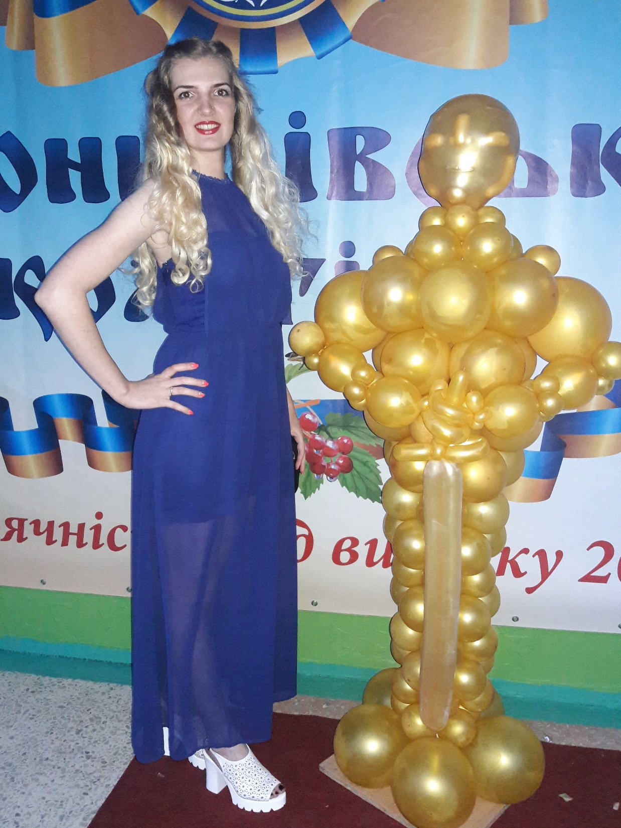

Козлова Тетяна Сергіївна
Завідуюча бібліотекою Солоницівського ліцею №1

Slide 2
У 2010 році закінчила Українську інженерно-педагогічну академію та здобула освіту бакалавра-фахівця з охорони праці, викладача дисциплін в галузі безпеки життєдіяльності.

Slide 3
Тема, над якою працює бібліотекар:
“Роль бібліотеки у системі неформальної освіти ліцею”
Життєве кредо
“Щоб дістатися джерела, потрібно пливти проти течії.”
Станіслав Єжи Лєц

